Slide 1


Facoltà d’ Ingegneria
Dipartimento di Elettronica e Telecomunicazioni
Non linearità della caratteristica di trasferimento del BJT
Massimiliano Pieraccini

Slide 2



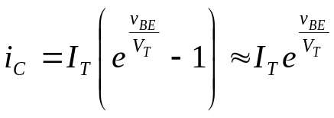
Non linearità della caratteristica di trasferimento del BJT
VCC
RC
C
B
+
E
vBE

Slide 3

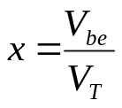


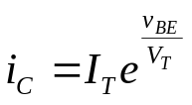
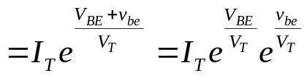
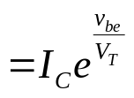

Non linearità della caratteristica di trasferimento del BJT
VCC
RC
C
B
+
E

Slide 4
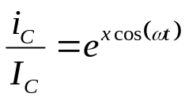



Non linearità della caratteristica di trasferimento del BJT

Slide 5
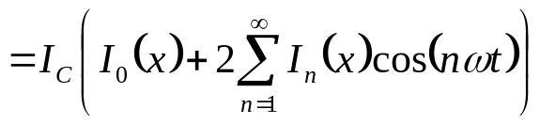







Non linearità della caratteristica di trasferimento del BJT
funzione di Bessel modificata di prima specie di ordine n
Matlab: besseli(n,x)
30
VCC
25
20
15
+
10
5
2
0
0.5
1
1.5
2
2.5
3
3.5
4
4.5
5
1.8
saturazione

Slide 6




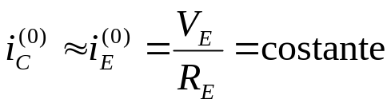

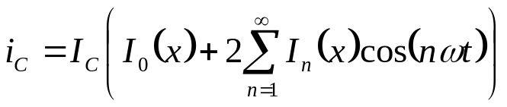
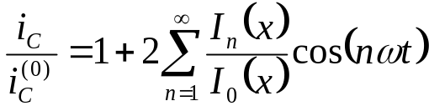
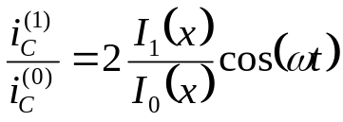
Non linearità della caratteristica di trasferimento del BJT
VCC
+
0.6 V

Slide 7
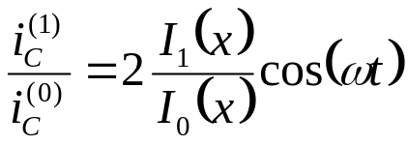
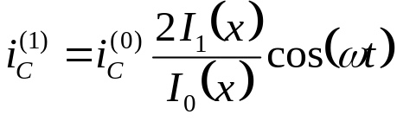


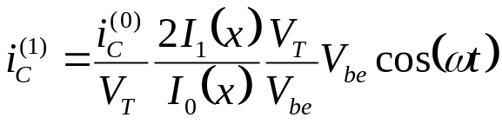
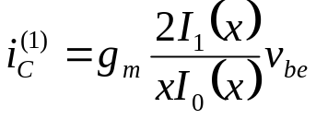
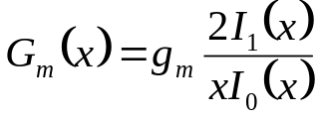

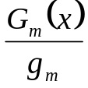


Non linearità della caratteristica di trasferimento del BJT
1
0.9
0.8
0.7
0.6
0.5
0.4
0.3
0.2
0.1
0
1
2
3
4
5
6
7
8
9
10

Slide 8

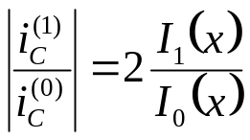
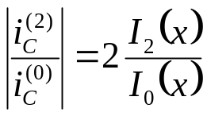
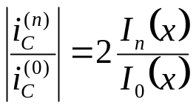
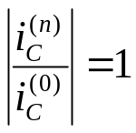
Non linearità della caratteristica di trasferimento del BJT
2
1.8
(1)
1.6
1.4
(2)
1.2
(3)
1
0.8
0.6
0.4
0.2
VCC
0
0
2
4
6
8
10
12
14
16
18
20
saturazione/interdizione
+

Slide 9

Non linearità della caratteristica di trasferimento del BJT
VCC
+
2
1.8
(1)
1.6
1.4
(2)
1.2
(3)
1
0.8
0.6
0.4
0.2
0
0
2
4
6
8
10
12
14
16
18
20

Slide 10
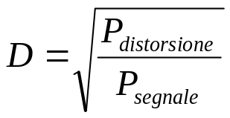
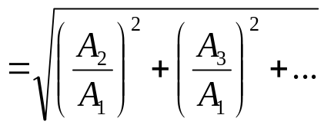
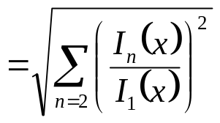

Non linearità della caratteristica di trasferimento del BJT
Distorsione
1.8
1.6
1.4
1.2
1
0.8
0.6
0.4
0.2
0
0
2
4
6
8
10
12
14
16
18
20
6.5

Slide 11
Non linearità della caratteristica di trasferimento del BJT
2
1.8
(1)
1.6
1.4
(2)
1.2
(3)
1
0.8
0.6
0.4
0.2
0
0
2
4
6
8
10
12
14
16
18
20
10
2
10
0
Esercizio:
dimostrare che per x<<1
le curve logaritmiche hanno pendenza p=n
10
-2
(1)
10
-4
(2)
10
-6
(3)
10
-8
10
-10
10
-12
10
-3
10
-2
10
-1
10
0
10
1
10
2

Slide 12









Non linearità della caratteristica di trasferimento del BJT
VCC
+
non lineare
+

Slide 13

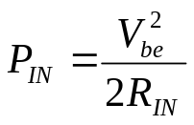
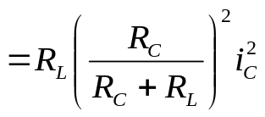

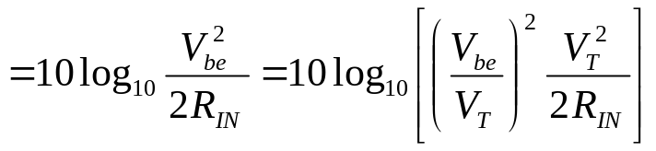
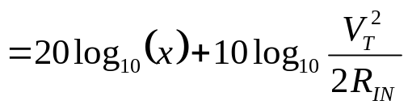

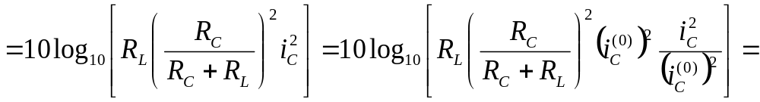

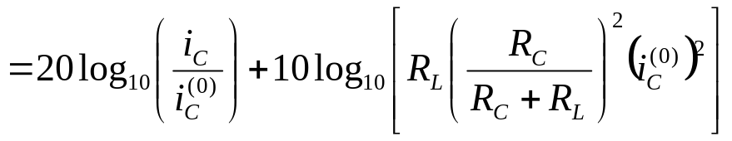
Non linearità della caratteristica di trasferimento del BJT
+

Slide 14





Non linearità della caratteristica di trasferimento del BJT
dBm
-1dB
(1)
(2)
(3)
dBm

Slide 15









Non linearità della caratteristica di trasferimento del BJT
Esempio: Un amplificatore ha G=10dB, HP2=5dBm.
Calcolare la massima potenza in ingresso affinché la seconda armonica (in uscita) sia 30 db sotto la fondamentale
dBm
10dBm
5dB
10dB
x
5dBm
dBm
30dB

Slide 16
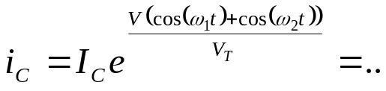














Non linearità della caratteristica di trasferimento del BJT
dBm
(1)
(2)
dBm
(3)

Slide 17





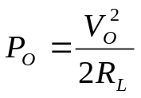

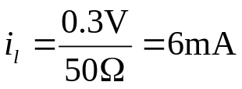


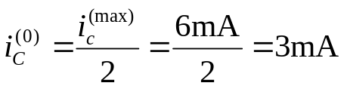
Esercitazione di Laboratorio
Misura delle non linearità di un amplificatore a BJT
+

Slide 18



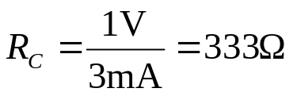

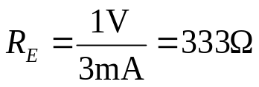

Esercitazione di Laboratorio
0.3 V
+

Slide 19






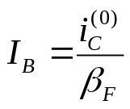
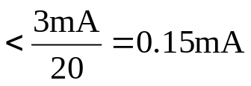


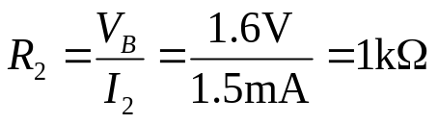
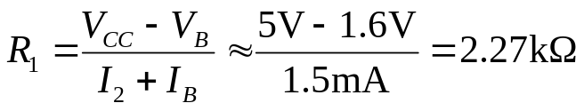
Esercitazione di Laboratorio
0.3 V
+
0.6 V

Slide 20







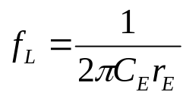
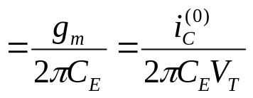
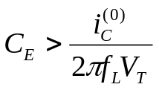
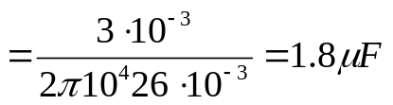
Esercitazione di Laboratorio
0.3 V
+
0.6 V
Gli altri capacitori vedono resistenze molto più grandi e quindi, a parità di capacità
tagliano a frequenze molto più basse

Slide 21
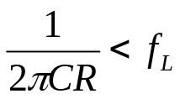

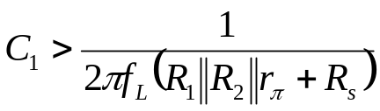
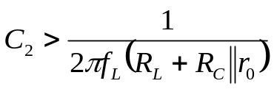
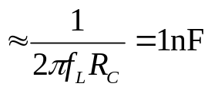
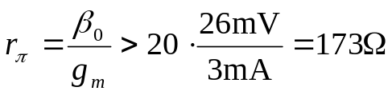

Esercitazione di Laboratorio
0.3 V
+
0.6 V

Slide 22
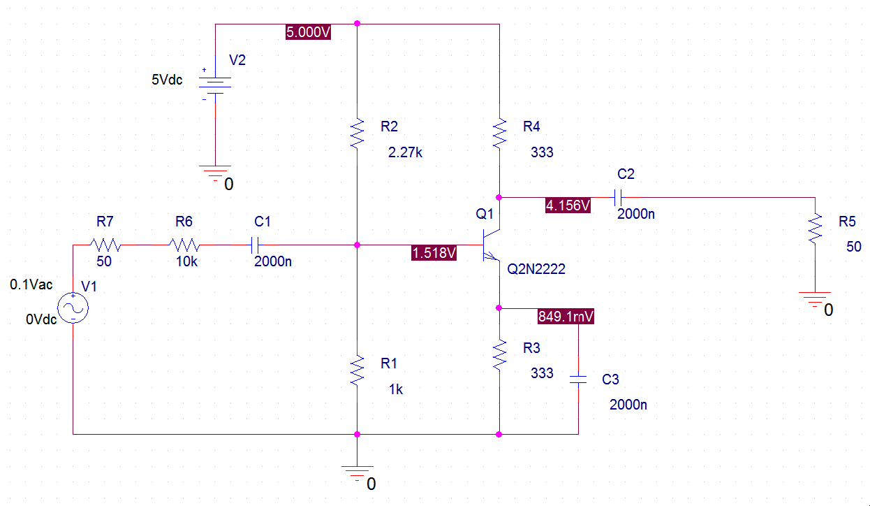
Esercitazione di Laboratorio
Simulazione P-Spice
Bias Point Analysis

Slide 23


Esercitazione di Laboratorio
Simulazione P-Spice
AC Sweep Analysis
100mV
10mV
1.0mV
100uV
1.0KHz
10KHz
100KHz
1.0MHz
10MHz
100MHz
1.0GHz
V(C2:2)
V(Q1:b)
Frequency

Slide 24

Esercitazione di Laboratorio
Simulazione P-Spice
Time Domain Analysis

Slide 25
Esercitazione di Laboratorio
Simulazione P-Spice
200mV
0V
-200mV
-400mV
2.00ms
2.01ms
2.02ms
2.03ms
2.04ms
2.05ms
2.06ms
2.07ms
2.08ms
2.09ms
2.10ms
V(R5:2)
Time
150mV
100mV
50mV
0V
0Hz
100KHz
200KHz
300KHz
400KHz
500KHz
600KHz
V(R5:2)
Frequency

Slide 26





Esercitazione di Laboratorio
FASE I
Polarizzazione del BJT
Montare il circuito sulla basetta e verificare le tensioni di collettore, emettitore e base

Slide 27



Esercitazione di Laboratorio
FASE II
generatore
di forme d’onda
analizzatore
di spettro
+
Problema pratico: il gen. di forme d’onda disponibile in lab. non può fornire un segnale < 100mV

Slide 28

Esercitazione di Laboratorio
FASE II
generatore
di forme d’onda
analizzatore
di spettro
+
Con la sonda dell’oscilloscopio (AC)
si misura l’ampiezza picco-picco
del segnale in base
Al variare dell’ampiezza del segnale in ingresso si misura l’ampiezza del segnale in uscita e delle armoniche

Slide 29

Esercitazione di Laboratorio
FASE III

Slide 30

Esercitazione di Laboratorio

Slide 31

Esercitazione di Laboratorio

Slide 32

Moltiplicatore di frequenza
60mV
40mV
20mV
0V
0Hz
0.5MHz
1.0MHz
1.5MHz
2.0MHz
2.5MHz
3.0MHz
V(R5:2)

Slide 33
Bibliografia
Dante del Corso, Elettronica per le telecomunicazioni, McGraw Hill, 2002

